Slide 1

Java EE – Generikus

Slide 2
Java EE – Generikus
Generikus
Osztályokkal vagy interfészekkel paraméterezhető osztályok, interfészek vagy metódusok.

Slide 3
Java EE – Generikus
Generikus
Erősebb típus ellenőrzések fordításidőben
A castolások kiküszöbölése
Generikus algoritmusok implementálása

Slide 4
Java EE – Generikus
Deklaráció típusnál
class Name<T1, T2, ..., Tn> { /* ... */ }
interface Name<T1,T2,…,Tn> {/*…*/}
Box<Integer> integerBox = new Box<Integer>();
Box<Integer> integerBox = new Box<>();
public class Box<T> {
// T stands for "Type"
private T t;
public void set(T t) { this.t = t; }
public T get() { return t; }
}

Slide 5
Java EE – Generikus
Típus paraméterek elnevezési konvenciója
E - Element
K - Key
N - Number
T - Type
V - Value
S,U,V etc. - 2nd, 3rd, 4th types
Általánosan: 1 darab nagy betű

Slide 6
Java EE – Generikus
Nyers típus
Ha egy generikus típus esetén elhagyjuk a típusparamétert
Box rawBox = new Box();
Box<Integer> intBox = rawBox;
Box<String> stringBox = new Box<>(); Box rawBox = stringBox; rawBox.set(8);

Slide 7
Java EE – Generikus
Generikus metódus
Nemcsak generikus osztályban lehet használni
A típus paraméter csak az adott metóduson belül látszik
Deklarációja
<T> Set<T> singleton(T t) {/*…*/}
<T> List<T> emptyList(/*…*/)
Használat
Set<Long> singletonSet = Collections.singleton(new Long(1L));
List<String> empty = Collections.emptyList();
Ha a fordító nem képes kitalálni a típus paraméter aktuális értékét, akkor meg kell adni
Collections.<String>emptyList();

Slide 8
Java EE – Generikus
Típus paraméter értékének korlátozása
public static <T extends Comparable<T>> void sort(T t)
public static <T extends Serializable & Comparable> void print(T t)

Slide 9
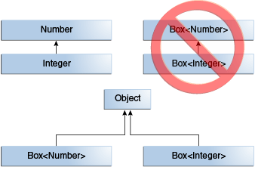
Java EE – Generikus
Öröklődés

Slide 10
Java EE – Generikus
Helyettesítő karakter ismeretlen típushoz
Adattag, paraméter és lokális változó típusának megadásakor nem akarjuk kikötni a generikus paraméter értékét
Megszorítás nélkül
public void process(List<?> list)
Megszorítás a típusparaméter ősére
public void process(List<? extends Comparable<?>> list)
Megszorítás a típusparaméter gyermekére
public void process(List<? super Integer> list)
// valószínűleg egy List<Integer> integerList = list; értékadás miatt volt erre szükség

Slide 11
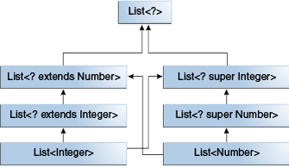
Java EE – Generikus
Értékadás generikus típusok esetén

Slide 12

KÖSZÖNÖM A FIGYELMET!
Kis Bertalan
Bertalan_Kis@epam.com

